Slide 1
Чем могут быть опасны онлайн-игры в Интернете?

Slide 2
Что такое киберпреступность?
Сегодня киберпреступность представляет большую угрозу обществу ввиду огромного количества интернет-пользователей и мобильных устройств, всё большего количества детей, играющих в онлайн-игры и общающихся в Интернете.
Киберпреступность - это вид преступления, в котором задействованы компьютеры или киберсреда.

Slide 3
Опасности онлайн-игр
Вредоносные программы
Онлайн-пиратство
Интернет-мошенничество

Slide 4
Вредоносные программы
Вредоносные программы – это компьютерные программы, которые могут нанести вред компьютеру и хранящимся на нём данным.
К ним относятся вирусы, черви и «троянские кони». Они могут снижать скорость обмена данными с Интернетом и даже использовать ваш компьютер для распространения своих копий на компьютеры ваших друзей, и по всей остальной Глобальной сети.

Slide 5
Онлайн-пиратство
Онлайн-пиратство –незаконное копирование и распространение материалов, защищенное авторским правом без разрешения правообладателя.

Slide 6
Интернет-мошенничество
Мошенничество в сети Интернет – один из видов киберпреступления, целью которого является обман пользователей. Хищение конфиденциальных данных может привести к тому, что хакер незаконно получает доступ и каким-либо образом использует личную информацию пользователя (номера банковских счетов, паспортные данные, коды, пароли и др.) с целью причинить материальный и финансовый ущерб.

Slide 9
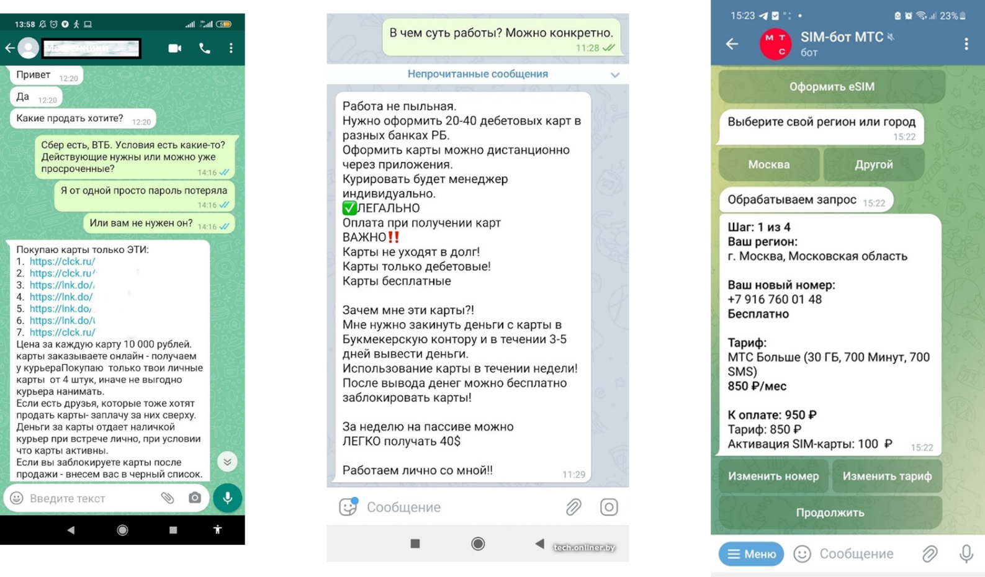
Приобретение злоумышленниками банковских карт, принадлежащих третьим лицам

Slide 10
Подмена абонентского номера

Slide 11
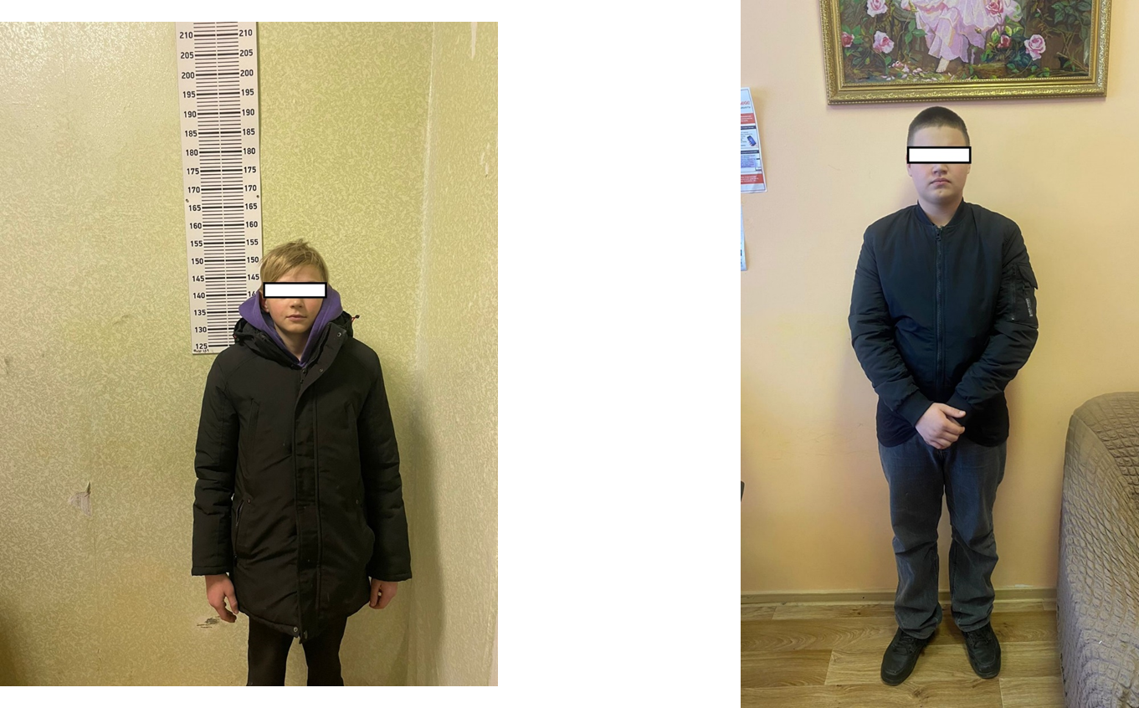
Лица, обналичивающие денежные средства, полученные преступным путем («дропы»)

Slide 12
Лица, обладающие низким уровнем информационно-правовой грамотности, чаще всего становятся жертвами мошенников

Slide 13
Профилактика преступлений, совершаемых с использованием информационно-телекоммуникационных технологий

Slide 14
Спасибо за внимание!

